Slide 1
Оптимизация хирургического лечения ложных суставов длинных костей.
Дурсунов А.М., Рузикулов О.Ш.

Slide 2
Актуальность
Ложные суставы длинных костей конечности одно из самых распространенных и тяжелых патологий. Количество больных с ложными суставами , образующихся после переломов длинных костей с каждым годом продолжает увеличиваться и достигает 4.5 – 16 % случаев (Краснов А.Ф. Миронов С.П. Котельников Г.П. 2018 г Агиев Э.А. Ахмедов Б.А. 2021 г ). Псевдоартрозы бедренной кости составляет по частоте 10.7%- 30.8%, Голени 15%-50.6% плеча – 0.4% - 30%.
Ведущими факторами в патогенезе замедленной консолидации являются ухудшение кровоснабжения и стойкие гемоциркуляторное нарушения в повреждённом сегменте. (Решетников А.Н. 2021.) и недостаточность потенции естественной репаративной регенерации (Виноградов Г.Г и соавт 2019 г, Барабанов А.П Норин А.Н 2020 г.)

Slide 3
Цель сообщения
Улучшение результатов хирургического лечения несросшихся переломов и ложных суставов длинных костей на основе индивидуальной тактики предоперационной подготовки больных и использования рационального остеосинтеза.

Slide 4
Цель оптимизация предоперационной подготовки больного с нарушениями остеорегенерации путем индивидуальной тактики предоперационной подготовки пациентов.
Улучшение микроциркуляторных нарушений;
Улучшение реологических свойств крови;
Улучшение метаболизма костной ткани;
Улучшение постиммобилизационного регионарного остеопороза;
Коррекция нарушений сопутствующих заболеваний;
Коррекция нарушений сопутствующих заболеваний;

Slide 6
Материалы и методы исследования :
Нами было изучены результатов лечения 36 больных с ложными суставами длинных трубчатых костей .
Пол | Возраст 18-29 30-49 50-69 70 <
Мужчин | 10 | 8 | 2 | 1 | 21
Женщин | 8 | 6 | 1 | - | 15
Всего | 18 | 14 | 3 | 1 | 36

Slide 7
Выполнено оперативное лечение 36 больных с ложными суставами длинных костей.
Плечо- 9
Голень-20
Бедро- 7
Сроки формирования ложных суставов составило от 4 года до 2 лет.
Нормопластические был у –22
Гиперпластический был у –14

Slide 8
Этапы хирургического лечения ложных суставов:
А) Оперативное лечение в зоне ложного сустава Б) Вскрытие костно-мозгового канала. В) Адаптация концов отломков с экономной резекцией неконгурентных образований. С) Фиксация блокируемым интрамедулярным остеосинтезом.

Slide 9
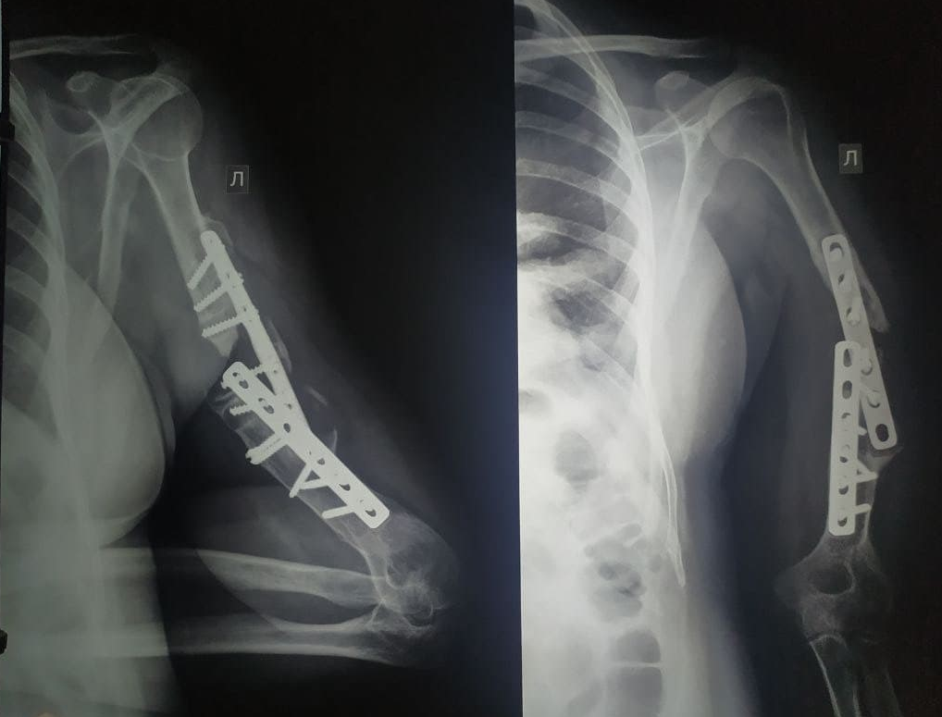
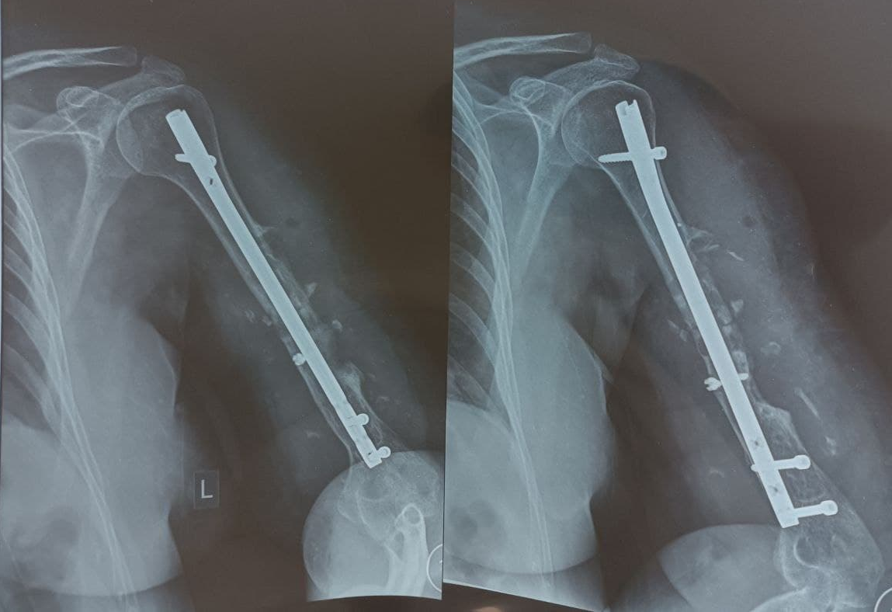
Левина Л.А., 1969-г.р. (52). Д/з: Ложный сустав с/3 левой плечевой кости. СПО с наличием металлоконструкцией. Операция: Удаление металлоконструкций, резекция ложного сустава и БИОС. Операторы: д.м.н. Дурсунов А.М., Гаипов З.А.

Slide 10
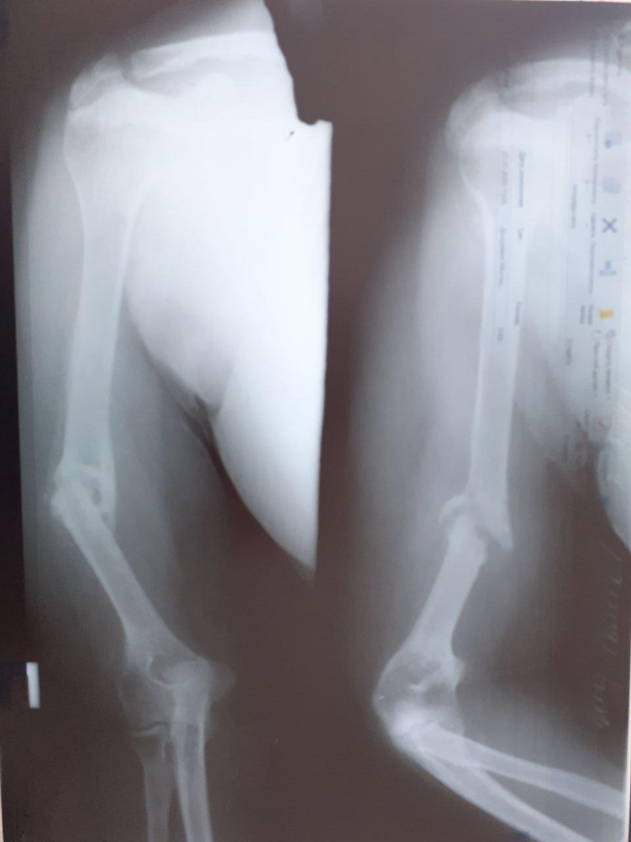
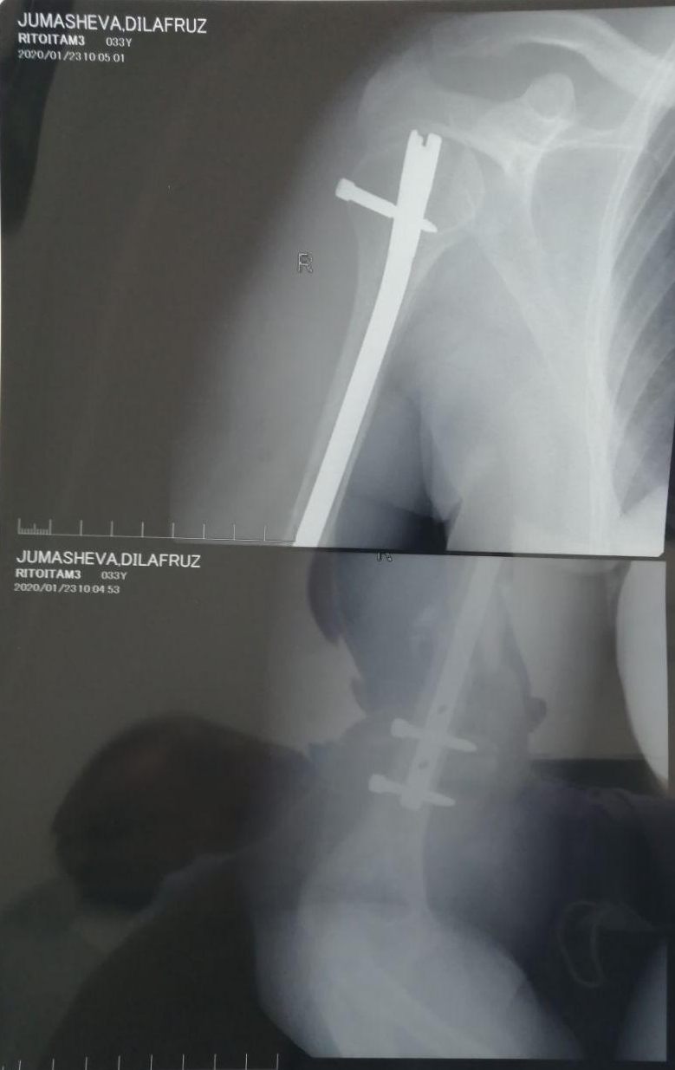
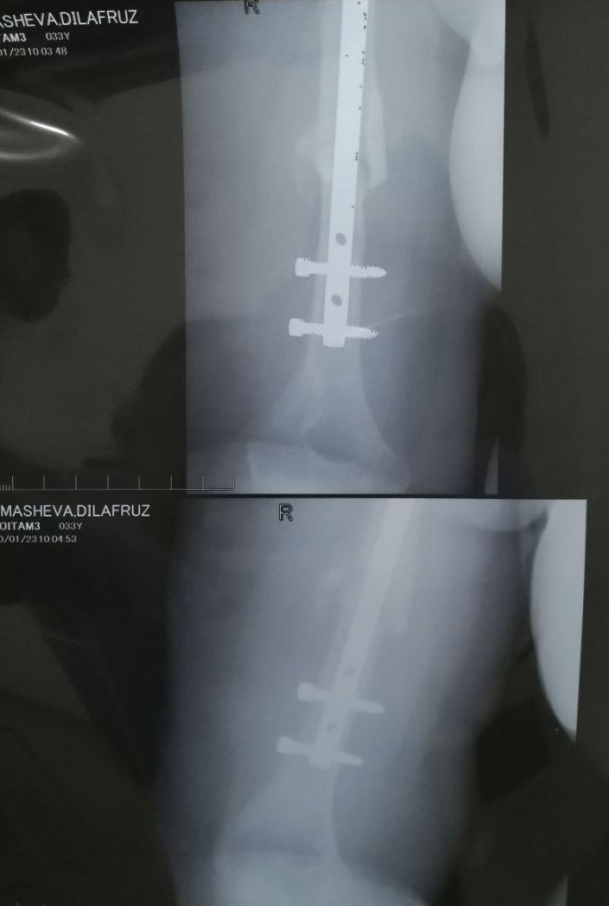
Жумашева Д., 1986. Д/з: Ложный сустав с/н/3 правой плечевой кости. СПО. Опер: БИОС. Оператор: Дурсунов А.М., Рахматов Р.Б.

Slide 11
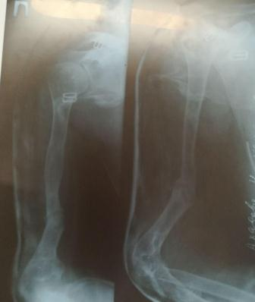
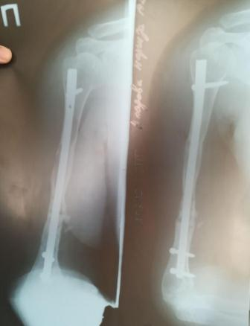
Ахадова Н, 1984. Д/з: Ложный сустав с-н/3 правой плечевой кости. Опер: БИОС. Оператор: А.М.Дурсунов, Р.Б.Рахматов.

Slide 12
Заключение
во-первых, необходимо в обязательном порядке провести рентгенография пораженного сегмента в двух проекциях, МСКТ, допплерография сосудов конечности, ЭНМГ, денситометрия, остеомаркеры, витамина Д. и другие общеклинические лабораторные исследование.
Во-вторых, изучить состояние больного с учетом выраженности имеющийся сопутствующих заболеваний со стороны жизненно важных органов и систем и проводить патогенетическую терапию в предоперационном периоде.
В-третьих, необходимо особую внимание обратить на выраженности остеопороза и проведение не только остеопротекторную, но и для улучшения трофику и микроциркуляции конечности и в целом организме.

